Slide 1
前職を通してプログラマの方々から
感じたこと
11月生 加藤美穂

Slide 2
前職
皮膚科
  受付
  カウンセリング
  化粧品開発
場所
  青山のオフィスビルの中
  医療フロア内

Slide 3
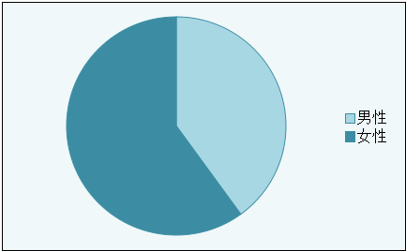
患者さんの男女比
40％
60％
男性が意外に多い

Slide 4
患者さんの職種
IT関連会社
外資系商社
音楽関連会社
弁護士
芸能人
    公式発表されてる人：KABAちゃん・中越典子さん・小林幸子さん・今井美樹さんなど

Slide 5
断トツに多いのが
SE・プログラマ！！！
男女関係なくプログラマの方々が
多かったです

Slide 6
主な症状
にきび
肌荒れ
シミ

Slide 7
原因
ストレス
寝不足
疲労

Slide 8
個人でもできる改善方法①
週に1回濡れタオルで5分間しっかりと顔を暖める
    しっかりと温めたほうが効果的
    温めた時に顔をこすらない
    強くこすらない

Slide 9
個人でもできる改善方法②
ビタミンCを取る
    本来は1日に1000ｍｇを取るのが望ましい
    実際は難しいので、意識をして、取れるときだけでも取る

Slide 10
個人でもできる改善方法③
睡眠をしっかりとる
    寝る前の電気を消してから、スマホを使わない
    暗い中スマホの明るい光を見てしまうと深い眠りにつけない
    スマホを直接浴びることは芸能人がライトの光を浴びすぎて、顔の色が黒ずんでくるのと同じ状況になります

Slide 11
プログラマの方とお話しして・・・
楽しい
やりがいがある
自分に出来るものができて、自信に繋がる
  私にとって一番響いた言葉でした

Slide 12
以上

